Slide 1
²
COP Régionales
Rapide présentation et
Mode opératoire pour la phase de diagnostic

Slide 2
Objectifs de ce document
Rappel des principes de la COP
Rappel du Panorama des Leviers 2030 du SGPE
Présenter l’approche pour la phase de diagnostic 2023 de la COP régionale
Détailler les outils et analyses mis à disposition par le SGPE pour alimenter ce diagnostic

Slide 3
Les travaux de planification écologique ont permis de construire un plan qui donne de la visibilité à l’action pour 2030
Un plan complet, qui ne se limite pas à la baisse des émissions de gaz à effet de serre, mais apporte aussi les solutions pour enrayer l’effondrement de la biodiversité, gérer durablement nos ressources naturelles (eau, biomasse, foncier) et s’adapter au changement climatique
Un plan collectif, qui associe l’État, les entreprises, les collectivités locales et qui tient compte de la réalité du quotidien des Français et des spécificités de chaque territoire, notamment des territoires ultra-marins
Un plan cohérent avec notre stratégie de réindustrialisation et de souveraineté, car il va permettre de créer des emplois dans tous les domaines de la décarbonation, contribuer à notre croissance économique, permettre de réduire nos dépendances aux énergies fossiles importées et d’implanter de nouvelles productions sur notre sol
Un plan concret, qui repose sur des leviers tangibles, permettant un choix éclairé des actions à déployer sur les territoires de la COP

Slide 4
La vision régionale des enjeux 2030 répond à :
Un enjeu d’appropriation au niveau territorial de la nécessité de la décarbonation, de la préservation de la biodiversité et de la gestion des ressources au regard de l’impact spécifique à chaque territoire
Un enjeu de mobilisation de l’ensemble des collectivités territoriales, mais aussi des entreprises et des citoyens, en vue d’un partage de l’effort équilibré
Un objectif d’accélérer la mise en œuvre des actions qui relèvent des compétences des collectivités territoriales. L’administration territoriale de l’Etat, de manière subsidiaire, pourra soutenir ce travail.
La COP permet le choix et la priorisation par les collectivités territoriales elles-mêmes des actions liées à un levier d’objectif 2030
La COP permet d’anticiper les priorisations financières et de les optimiser grâce à la visibilité des priorités du territoire

Slide 5
La COP régionale permet d’engager une discussion à l’échelle de la région pour un plan d’actions territoriales cohérent et partagé
La déclinaison régionale de la planification écologique
Points de sortie :
Des objectifs de réduction de GES, de préservation de la biodiversité, d’adaptation au changement climatique et de gestion des ressources régionalisés et des trajectoires associées
Un plan d’actions des collectivités territoriales pour contribuer à l’atteinte de ces objectifs d’ici 2030
L’exercice de COP annuelle permettra une réévaluation périodique des actions
Un travail collectif mettant en avant les actions des collectivités depuis 2019
Dispositif de gouvernance :
Animation préfet et président de région
Mobilisation de l’ensemble des collectivités, de l’échelon régional à l’EPCI ou commune
Contribution, lors du débat, des parlementaires, des représentants des secteurs économiques et associatifs
…en cohérence avec les travaux en cours
Exemples :
Comités Régionaux de l’Energie
Plan Eau
Comités régionaux forêt-bois
Comités régionaux traitant des sujets agricoles et alimentaires (dont sujets Formation)
Comités régionaux de la biodiversité
Adaptation au changement climatique
Rénovation des établissements scolaires

Slide 6
Calendrier : Après le lancement de la COP régionale, six mois permettant un diagnostic partagé des actions, puis des débats et, enfin, la finalisation de la feuille de route à l’été
Nov- Déc 23
Décembre à janvier 24
Janvier à Juin 24
Été 24
Lancement de la COP
Diagnostic partagé du territoire régional
Débats sur le choix des leviers en fonction des caractéristiques du territoire
Finalisation de la COP choix des d’actions des CT (feuille de route régionale à 2030)
Présentation du Panorama des leviers 2030
Livrable : un diagnostic établi avec l’ensemble des collectivités territoriales, avec le pilotage des préfectures
Livrable : comptes rendus, synthèses, des propositions des collectivités territoriales (via les groupes de travail)
Livrable: déclinaison régionale des plans d’actions visant à l’atteinte de ces objectifs
Note : le diagnostic tiendra compte des derniers plans à date

Slide 7
Les 4 étapes d’une COP régionale
REALISER UN DIAGNOSTIC PARTAGE 2023 DU TERRITOIRE
CONDUIRE
UN DEBAT
CHOISIR LES ACTIONS A MENER A L’ECHELLE INFRAREGIONALE
ETABLIR UNE FEUILLE DE ROUTE REGIONALE 2030
.

Slide 8
Introduction aux panoramas des leviers du SGPE

Slide 9
Le panorama des leviers pour un territoire donne aux collectivités territoriales :
la visibilité sur les leviers clés de réduction de gaz à effet de serre, de préservation de la biodiversité et de gestion des ressources
des indications sur la part régionale pour contribuer aux objectif du pays
Il permet d’engager une discussion.

Slide 10
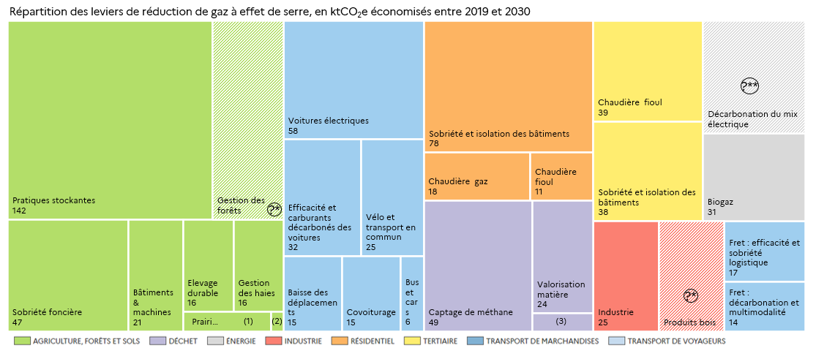
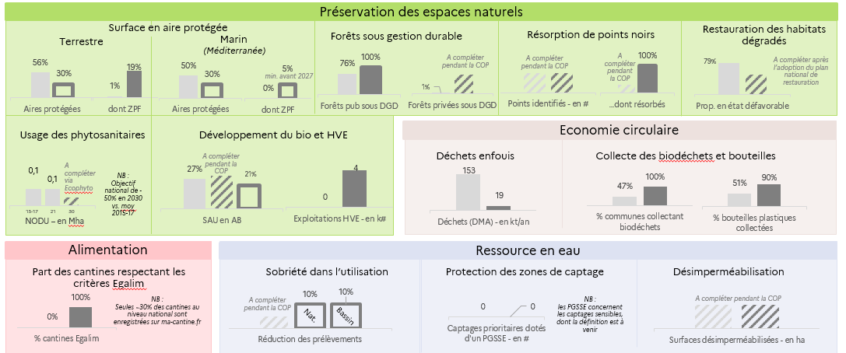
Deux panoramas des leviers : le premier sur la décarbonation, le second sur la biodiversité et gestion des ressources
1
Panorama des leviers de décarbonation
2
Panorama des leviers de préservation de la biodiversité et gestion des ressources

Slide 11
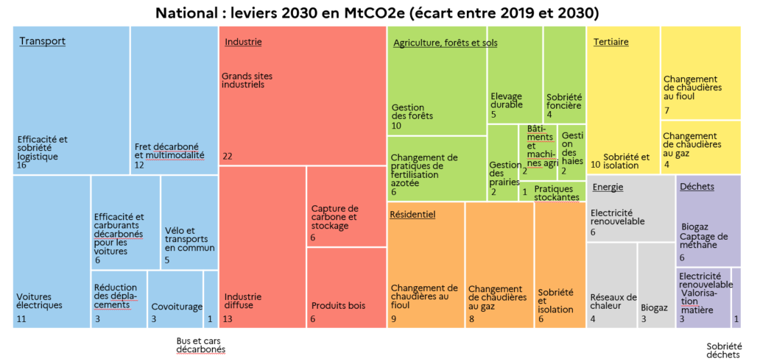
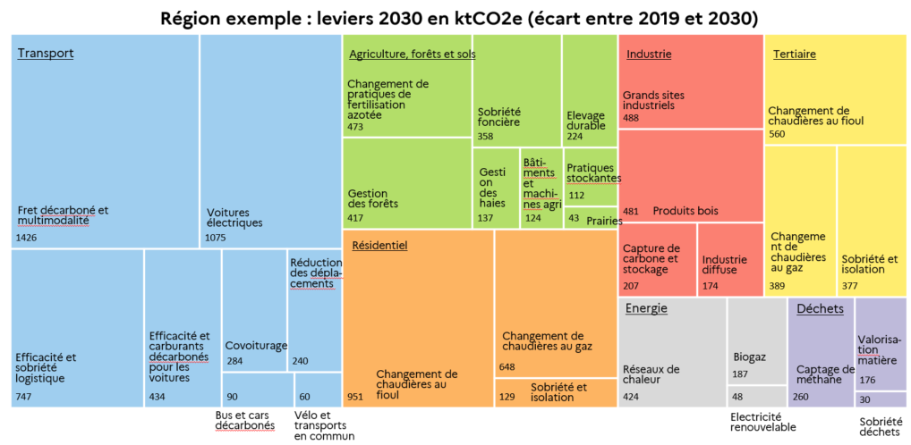
Une déclinaison régionale du panorama des leviers national a été établie par le SGPE, comme base de discussion pour la COP
1
Panorama des leviers de décarbonation
Le SGPE a élaboré un modèle pour calculer les objectifs différenciés territorialement compatibles avec les objectifs nationaux, pour servir de base de discussion
Panorama des leviers national en ktCO₂e évitées entre 2019 et 2030
Panorama des leviers régional en ktCO₂e évitées entre 2019 et 2030

Slide 12
PRELIMINAIRE ET EN COURS DE REVISION (travaux SNBC)
1
Panorama des leviers de décarbonation
Pour rappel : panorama des leviers national
Répartition des leviers de réduction de gaz à effet de serre, en ktCO₂e économisés entre 2019 et 2030
(1)
(2)
(3)
(1) Bus et cars décarbonés 800 (2) Pratiques stockantes 1300 (3) Sobriété matière 600

Slide 13
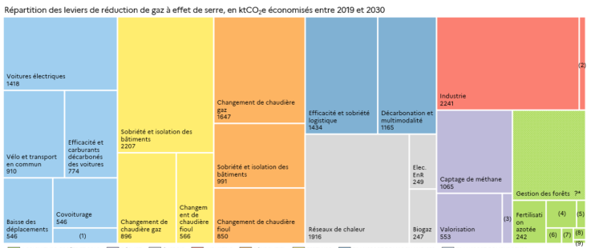
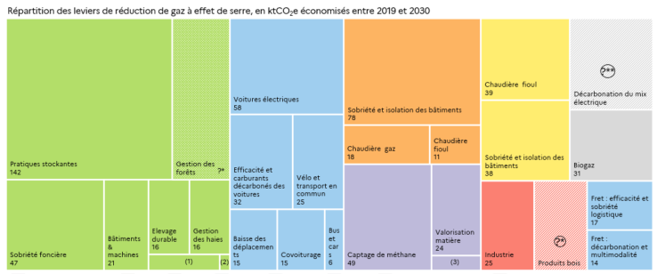
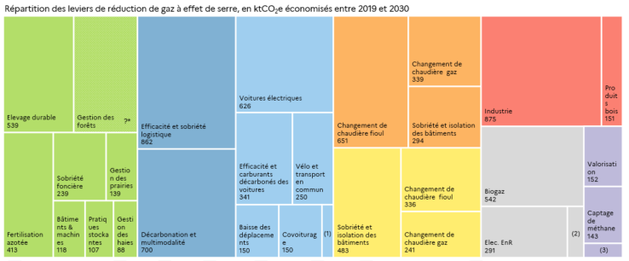
Visualisation d’exemples de trois panoramas des leviers régionaux
1
Panorama des leviers de décarbonation
Région 1
Région 2
Région 3

Slide 14
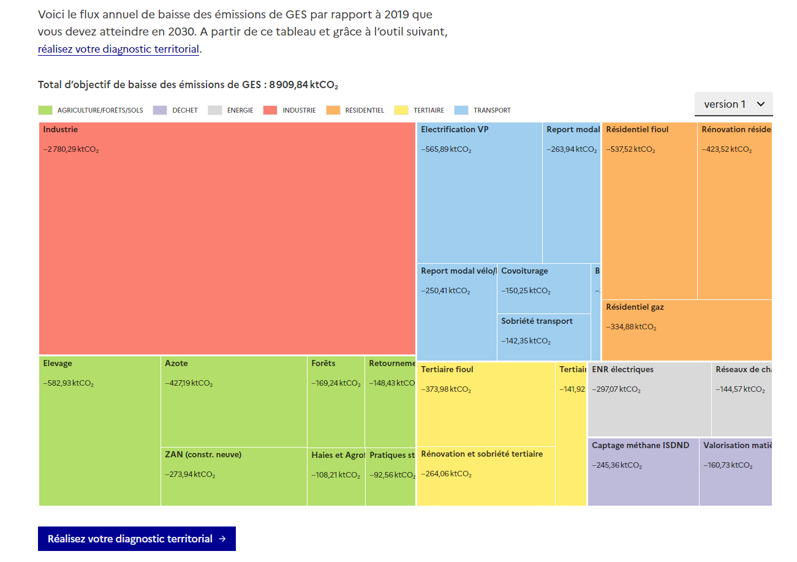
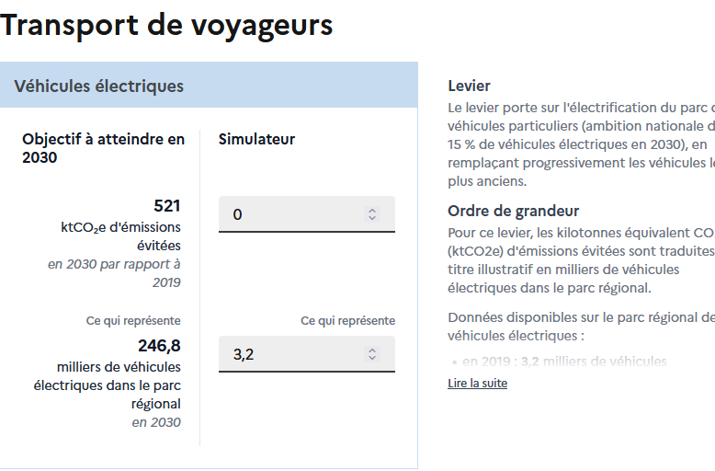
Un simulateur, outil d’animation, du panorama des leviers régionalisé vous accompagnera tout au long de la COP
1
Panorama des leviers de décarbonation
Visualisation de la déclinaison régionale du panorama des leviers
Traduction en ordres de grandeur physiques
Outil permettant d’illustrer des choix stratégiques
Outil permettant de visualiser les répercussions des choix sur les leviers
Simulateur territorial (ecologie.gouv.fr)

Slide 15
Exemple de panorama des leviers de préservation de la biodiversité ou gestion des ressources pour une région
2
Panorama des leviers de préservation de la biodiversité et gestion des ressources
Préservation des espaces naturels
Surface en aire protégée
Forêts sous gestion durable
Résorption de points noirs
Restauration des habitats dégradés
Terrestre
Marin
A compléter pendant la COP
A compléter pendant la COP
A compléter pendant la COP
A compléter après l’adoption du plan national de restauration
min. avant 2027
Usage des phytosanitaires
Développement du bio et HVE
Economie circulaire
A compléter pendant la COP
Déchets enfouis
Collecte des biodéchets et bouteilles
A compléter via Ecophyto
NB :
Objectif national de -50% en 2030 vs. moy 2015-17
15-17
21
30
NODU – en Mha
Alimentation
Ressource en eau
Part des cantines respectant les critères Egalim
Sobriété dans l’utilisation
Protection des zones de captage
Désimperméabilisation
NB :
Seules ~30% des cantines au niveau national sont enregistrées sur ma-cantine.fr
A compléter pendant la COP
NB :
les PGSSE concernent les captages sensibles, dont la définition est à venir
A compléter pendant la COP
Nat.
Bassin
Dernière donnée régionale réalisée (2020, 21 ou 22)
Objectif régionalisé indicatif en 2030
Objectif national ou supra-régional

Slide 16
Approche pour la première étape de la COP : Le diagnostic partagé 2023

Slide 17
La méthode de la COP se veut différente. Elle cherche à impulser une nouvelle approche, en permettant une autre forme de prise de décisions collectives. Les panoramas des leviers donnent de la visibilité sur les besoins à horizon 2030, tenant compte des caractéristiques de chaque territoire et des citoyens qui y vivent et permettant, le cas échéant, une nouvelle priorisation des actions nécessaires. La méthode permet d’identifier les actions nécessaires à l’atteinte de l’ambition 2030. Et les collectivités territoriales, concernées de par leurs compétences, s’en emparent si elles le souhaitent collectivement.

Slide 18
Le diagnostic partagé à l’échelle du territoire régional est réalisé par l’ensemble des collectivités territoriales : - Il permet une approche rapide par action et ne nécessite pas, pour les collectivités territoriales, de « rouvrir chaque dossier » ni de faire intervenir des expertises extérieures - Il est basé sur le cumul des actions, déjà mises en œuvre ou en cours, en lien avec les compétences des collectivités territoriales et ayant un impact sur l’atténuation climatique et sur la préservation de la biodiversité et la gestion des ressources - Il identifie les leviers qui sont collectivement considérés comme insuffisamment poussés sur le territoire par rapport à une ambition collective

Slide 19
Objectifs de la phase de diagnostic 2023 de la COP
Livrables attendus
Grâce à la vision 2030 intitulée « Panoramas des Leviers » : Constater les priorités de décarbonation, de préservation de la biodiversité et de gestion des ressources à l’échelle des territoires
Construire le point de départ 2023 des actions des collectivités grâce à leurs propres diagnostics, en cumulé
Structurer la phase de débat à venir et en identifier les priorités et principaux enjeux
1
Recueil des actions des collectivités réalisées et en cours par levier
Un diagnostic établi par les expertises et les bilans des acteurs de la COP
2

Slide 20
Une approche en trois temps pour établir le diagnostic du point de départ 2023 et donc un référentiel commun en vue du débat
Pour mémoire : : Compréhension des enjeux et ambitions en cohérence avec l’objectif national
Etape 1 : Recueil et prédiagnostic par les collectivités de leurs actions
Etape 2 : Diagnostic global élaboré par l’ATE et la région et préparation des débats
Principaux leviers de baisse de GES, préservation de la biodiversité et gestion des ressources tenant compte des spécificités du territoire
Traduction en ordres de grandeur physiques concrets et mesurables
Pour chaque collectivité territoriale:
Recueil des actions de la collectivité en cours ou contractualisées (avant 2024) sur chaque levier
Diagnostic de la mesure de son action
Synthèse globalisée à la maille de la région du recueil des actions et des diagnostics, par les services de l’Etat en région et la Région
Préparation des débats en fonction des sujets clés qui émergent du diagnostic global
« Il faut réduire de 1MtCO₂e grâce au levier électrification des voitures »
« Dans la région, il y a un consensus pour estimer l’action des collectivités comme encore partielle sur le levier des véhicules électriques »
« Dans cet EPCI, il est déployé un réseau de bornes de recharge en voirie »
«… cela revient à avoir un parc de véhicules électriques de 541k de voitures en 2030 vs. 28k en 2022 »
« Il est proposé d’utiliser la phase de débat pour discuter comment sécuriser l’atteinte de de l’objectif d’électrification des véhicules, par exemple par des actions nouvelles sur les IRVE, incitations indirectes et l’électrification des flottes des collectivités»
« …l’action de l’EPCI sur ce levier est perçue par elle-même comme partielle »
Note : « XX » Exemple indicatif

Slide 21
L’objectif de cette étape est que chaque collectivité donne sa vision du niveau d’avancement de ses propres actions
Etape 1 : Recueil et prédiagnostic par les collectivités de leurs actions
Principes de l’approche :
Un diagnostic collectif
Chaque collectivité (région, départements, EPCI, commune) évalue sa propre action sur son périmètre
…sur la base d’actions concrètes
Ne sont prises en compte dans le pré-diagnostic que les actions engagées (réalisées ou contractualisées depuis 2019 / « dans les tuyaux » d’ici 2024)
…qui sera compilée dans une synthèse publique
La vision compilée des mesures et diagnostics sera le diagnostic
Emergeront de ce diagnostic les points forts du territoire et les sujets à prioriser et travailler pour atteindre l’ambition 2030

Slide 22
Au total, le diagnostic porte sur les 43 leviers transverses aux défis environ-nementaux des panoramas des leviers
Etape 1 : Recueil et prédiagnostic par les collectivités de leurs actions
 |  | Climat | Biodiversité | Ressources | Adaptation | Santé
Transport | Véhicules électriques | X |  | X |  | X
 | Bus et cars décarbonés | X |  | X |  | X
 | Réduction des déplacements | X |  |  |  | X
 | Covoiturage | X |  |  |  | X
 | Vélo et transport en commun | X |  |  |  | X
 | Fret décarboné et multimodalité | X |  | X |  | X
 | Efficacité et sobriété logistique | X |  |  |  | X
 | Efficacité et carburants décarbonés des véhicules privés | X |  | X |  | X
Bâtiments | Sobriété et isolation des bâtiments (résidentiel) | X | X | X | X | X
 | Changement de chaudière à fioul (résidentiel) | X
 | Changement de chaudière à gaz (résidentiel) | X
 | Sobriété et isolation des bâtiments (tertiaire) | X | X | X | X | X
 | Changement de chaudière à fioul (tertiaire) | X
 | Changement de chaudière à gaz (tertiaire) | X
Energie | Electricité renouvelable | X | X | X
 | Biogaz | X | X | X
Industrie | Réseaux de chaleur décarbonés | X |  | X
 | Grands sites industriels | X | X | X | X | X
 | Industrie diffuse | X |  | X | X | X
 | Produits bois | X | X | X
Déchets | Captage de méthane dans les ISDND | X |  | X
 | Valorisation matière des déchets | X |  | X
 | Prévention des déchets | X |  | X
Agriculture et sols | Changements de pratiques de fertilisation azotée | X | X |  |  | X
 | Elevage durable | X | X |  |  | X
 | Gestion des forêts | X | X | X | X
 | Gestion des haies | X | X | X | X
 | Gestion des prairies | X | X | X | X
 | Pratiques stockantes | X | X |  | X
 | Sobriété foncière | X | X | X | X
 | Bâtiments & Machines agricoles | X |  |  |  | X
Espaces naturels | Points noirs prioritaires de continuité écologique |  | X
 | Surface en aire protégée |  | X |  | X
 | Forêts sous gestion durable | X | X | X | X
 | Restauration des habitats naturels |  | X |  | X
 | Réduction de l’usage des phytos |  | X | X |  | X
 | Agriculture biologique et de HVE |  | X | X |  | X
Alimentation | Loi Egalim |  | X |  |  | X
Eau | Sobriété dans l’utilisation de la ressource en eau |  |  | X | X
 | Protection des zones de captage d’eau |  | X | X | X
 | Désimperméabilisation des sols |  |  | X | X
Déchets | Mise en décharge | X |  | X |  | X
 | Taux de collecte | X |  | X |  | X
Panorama des leviers de décarbonation
Panorama des leviers de biodiversité et ressources

Slide 23
Illustration d’une liste d’actions évaluées par les CT (1/2) : Actions des collectivités sur le levier « Rénovation des bâtiments »
Etape 1 : Recueil et prédiagnostic par les collectivités de leurs actions
Type d’action | Action | R | D | M/E
Actif propre | Rénovation du parc de bâtiments publics avec un niveau d’ambition cohérent avec le décret tertiaire | X | X | X
Actif propre | Mesures de sobriété dans le parc de bâtiments publics (température de chauffage, etc.) | X | X | X
Actif propre | Construction de nouveaux bâtiments exemplaires cohérent avec les objectifs d'écoconception et de sobriété foncière | X | X | X
Incitation financière | Aides à la rénovation du parc privé complémentaires aux aides nationales / dispositif MaPrimeRénov | X |  | X
Accompagnement | Mutualisation de travaux à l'échelle d'un quartier (ex. identification de quartiers, animation, dispositifs d’aller vers, mises en relation…) |  |  | X
Accompagnement | Soutien et accompagnement de la filière rénovation énergétique (ex. annuaires, promotion des acteurs locaux, mises en relation / partenariats, aides aux acteurs…) | X |  | X
Accompagnement | Structuration de la communication, de l’accompagnement et du conseil à la rénovation, notamment via l’ouverture d’un espace France Renov |  |  | X
Accompagnement | Intégration des enjeux de rénovation énergétique dans les Opérations programmées d'amélioration de l'habitat - OPAH |  |  | X
Actif propre | Rénovation du parc immobilier résidentiel détenus par la collectivité | X | X | X
Tertiaire
Résidentiel
R = Région ; D = Département ; M = Municipalité ; E = EPCI

Slide 24
Illustration d’une liste d’actions évaluées par les CT (2/2) : Actions des collectivités sur le levier « Augmentation des aires protégées »
Etape 1 : Recueil et prédiagnostic par les collectivités de leurs actions
Type d’action | Action | R | D | M/E
Norme | S’appuyer sur le renforcement des outils fonciers et réglementaires existants pour étendre le réseau d’aires protégées et de protection forte |  | X | X
Facilitation | Sur la base de diagnostics, renforcer la protection la cohérence et la connectivité du réseau d'aires protégées et de protection forte par des concertations locales | X | X
Norme | Garantir la compatibilité des usages par un cadre de surveillance et de contrôle des activités adapté aux enjeux de protection des aires protégées |  |  | X
Facilitation / Incitation financière | Valoriser les services rendus par les aires protégées et mobiliser l'ensemble des acteurs du territoire pour leur financement | X | X | X
Incitation financière | Aide financière à la gestion d'aires protégées privées | X | X
Facilitation | Mise en place, formation et animation d'un réseau de gestionnaires des aires protégées | X | X
Facilitation | Charte graphique/d'identité des aires protégées | X | X
R = Région ; D = Département ; M = Municipalité ; E = EPCI

Slide 25
En complément, sur chaque levier, les collectivités évalueront l’ambition collective sous forme de 2 questions
Etape 1 : Recueil et prédiagnostic par les collectivités de leurs actions
Exemple, pour une action portées par la CT :
L’ampleur des actions de ma collectivité contribue-t-elle à hauteur des enjeux pour le territoire régional en 2030 sur ce levier ?
Les actions portées par l’ensemble des parties prenantes (Etat, entreprises, citoyens, collectivités) sont-elles à la hauteur des enjeux pour le territoire régional en 2030 sur ce levier ?
1
1 | 2 | 3 | 4 | Je ne sais pas | Ce levier n’est pas pertinent pour mon territoire | Ce levier n’est pas dans mon champ de compétences
Plutôt non
Partiellement non
Partiellement oui
Plutôt oui
2
1 | 2 | 3 | 4 | Je ne sais pas | Ce levier n’est pas pertinent pour mon territoire
Plutôt non
Partiellement non
Partiellement oui
Plutôt oui

Slide 26
Pour ce faire, chaque collectivité doit remplir le tableau permettant de recueillir les actions et son pré-diagnostic
Etape 1 : Recueil et prédiagnostic par les collectivités de leurs actions
Tableur excel pré-formaté pour faciliter le remplissage
Un onglet par thème avec l’ensemble des actions-type à renseigner avec les actions concrètes
Un onglet de diagnostic avec une liste déroulante de choix

Slide 27
Le Préfet et ses services reçoivent les tableaux des collectivités et compilent les informations chiffrées recueillies
Etape 2 : Diagnostic global élaboré par l’ATE et la région et préparation des débats
Exemple pour un levier illustratif
Indicateur de l’évaluation de l’action des collectivités
Indicateur de l’évaluation de l’action collective
Région
Grand Est
Région
Grand Est
Niveau de consensus (σ)
Ne sait pas
Importance
Ne sait pas
-
+
-
Importance
+
Elevé
Moyen
Faible
Note : le poids entre les différentes collectivités fait l’objet d’une pondération. Et, une synthèse automatique des réponses est effectuée pour permettre un cumul.

Slide 28
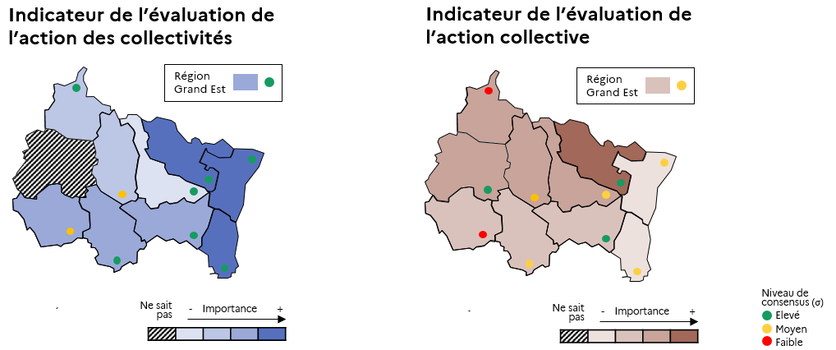
Le Préfet de Région et le Président de Région rendront public le diagnostic issu de l’ensemble des retours des collectivités
Etape 2 : Diagnostic global élaboré par l’ATE et la région et préparation des débats
Proposition de priorisation des sujets pour la phase de débat
Actions à mener
Diagnostic issu de l’ensemble des travaux élaboré par les services de l’Etat en région et la Région
Actions déjà menées
Sujets clés pour la phase de débat
Leviers à accélérer ou amplifier
Leviers à poursuivre
Leviers « angles morts » à développer
Leviers non prioritaires
Marche à franchir
Ce que cela apporte
Vision concrète des actions réalisées ou en cours et l’ambition souhaitée par les collectivités territoriales
Organisation du débat focalisé sur les enjeux clés issus du diagnostic

